Slide 1

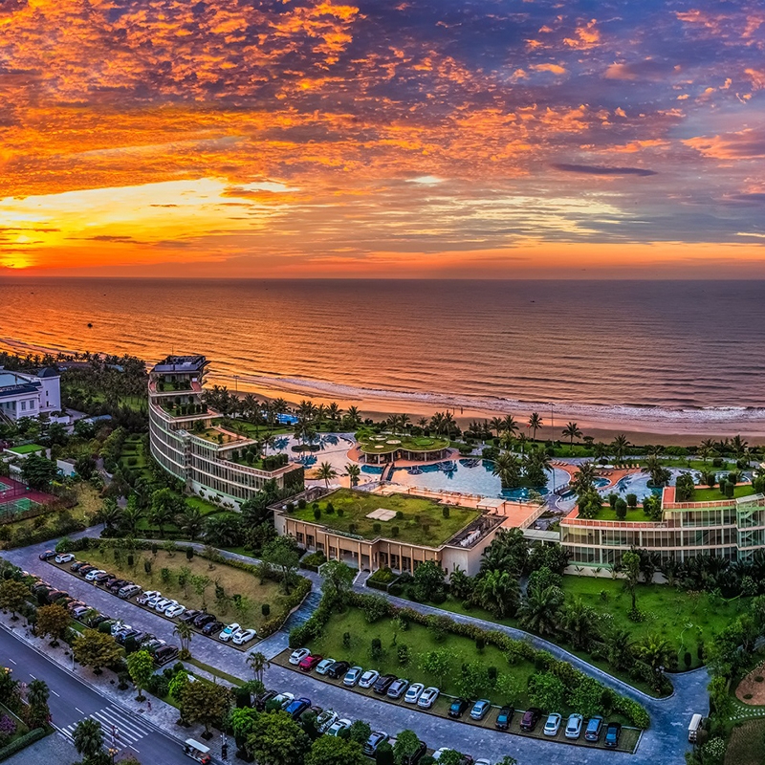


Quản lý khách sạn
TEAM 1
Lớp: CNTT-K61
Môn: Lập trình web

Slide 2


Nội Dung Thuyết Trình
01
02
03
04
Giới thiệu
Mô tả bài toán
Thành viên, sản phẩm
Đặc tả bài toán cho khách sạn
Sơ đồ phân cấp BFD
Sơ đồ cơ sở dữ liệu
Xác định các chức năng và chi tiết của nó
Mô hình chi tiết từ ER

Slide 3
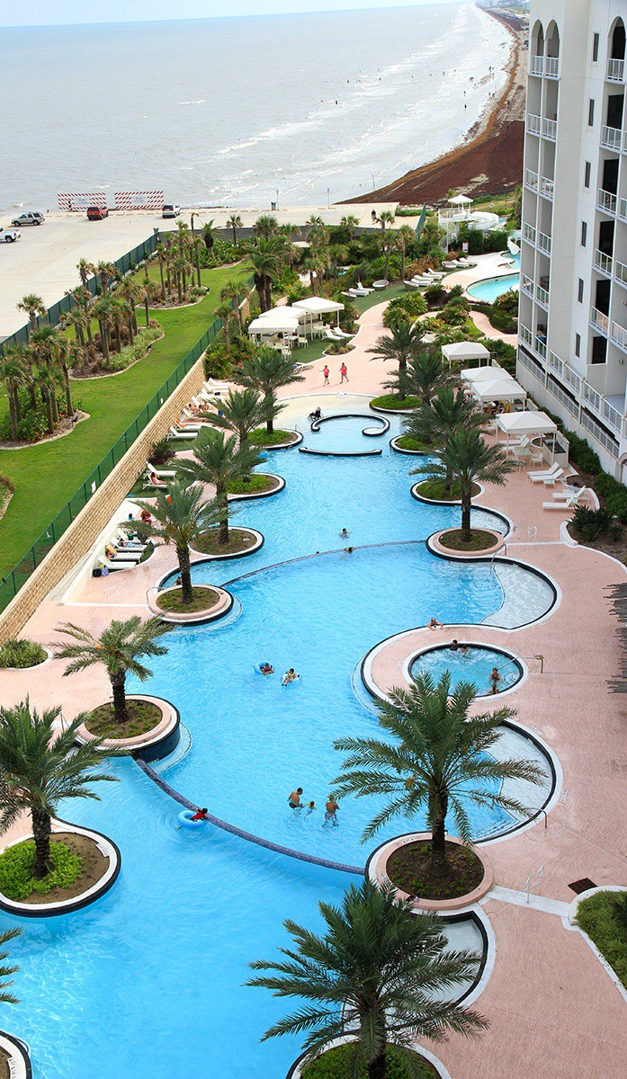


01
Giới thiệu

Slide 4


THOUSAND STARS HOTEL
Giới thiệu khách sạn
Thousand Star Co., Ltd. là một khách sạn 5 sao với nội thất tiện nghi và các dịch vụ đẳng cấp nâng cao trải nghiệm của khách hàng, có trụ sở đặt tại Thành phố Thủ Đức, Việt Nam

Slide 5

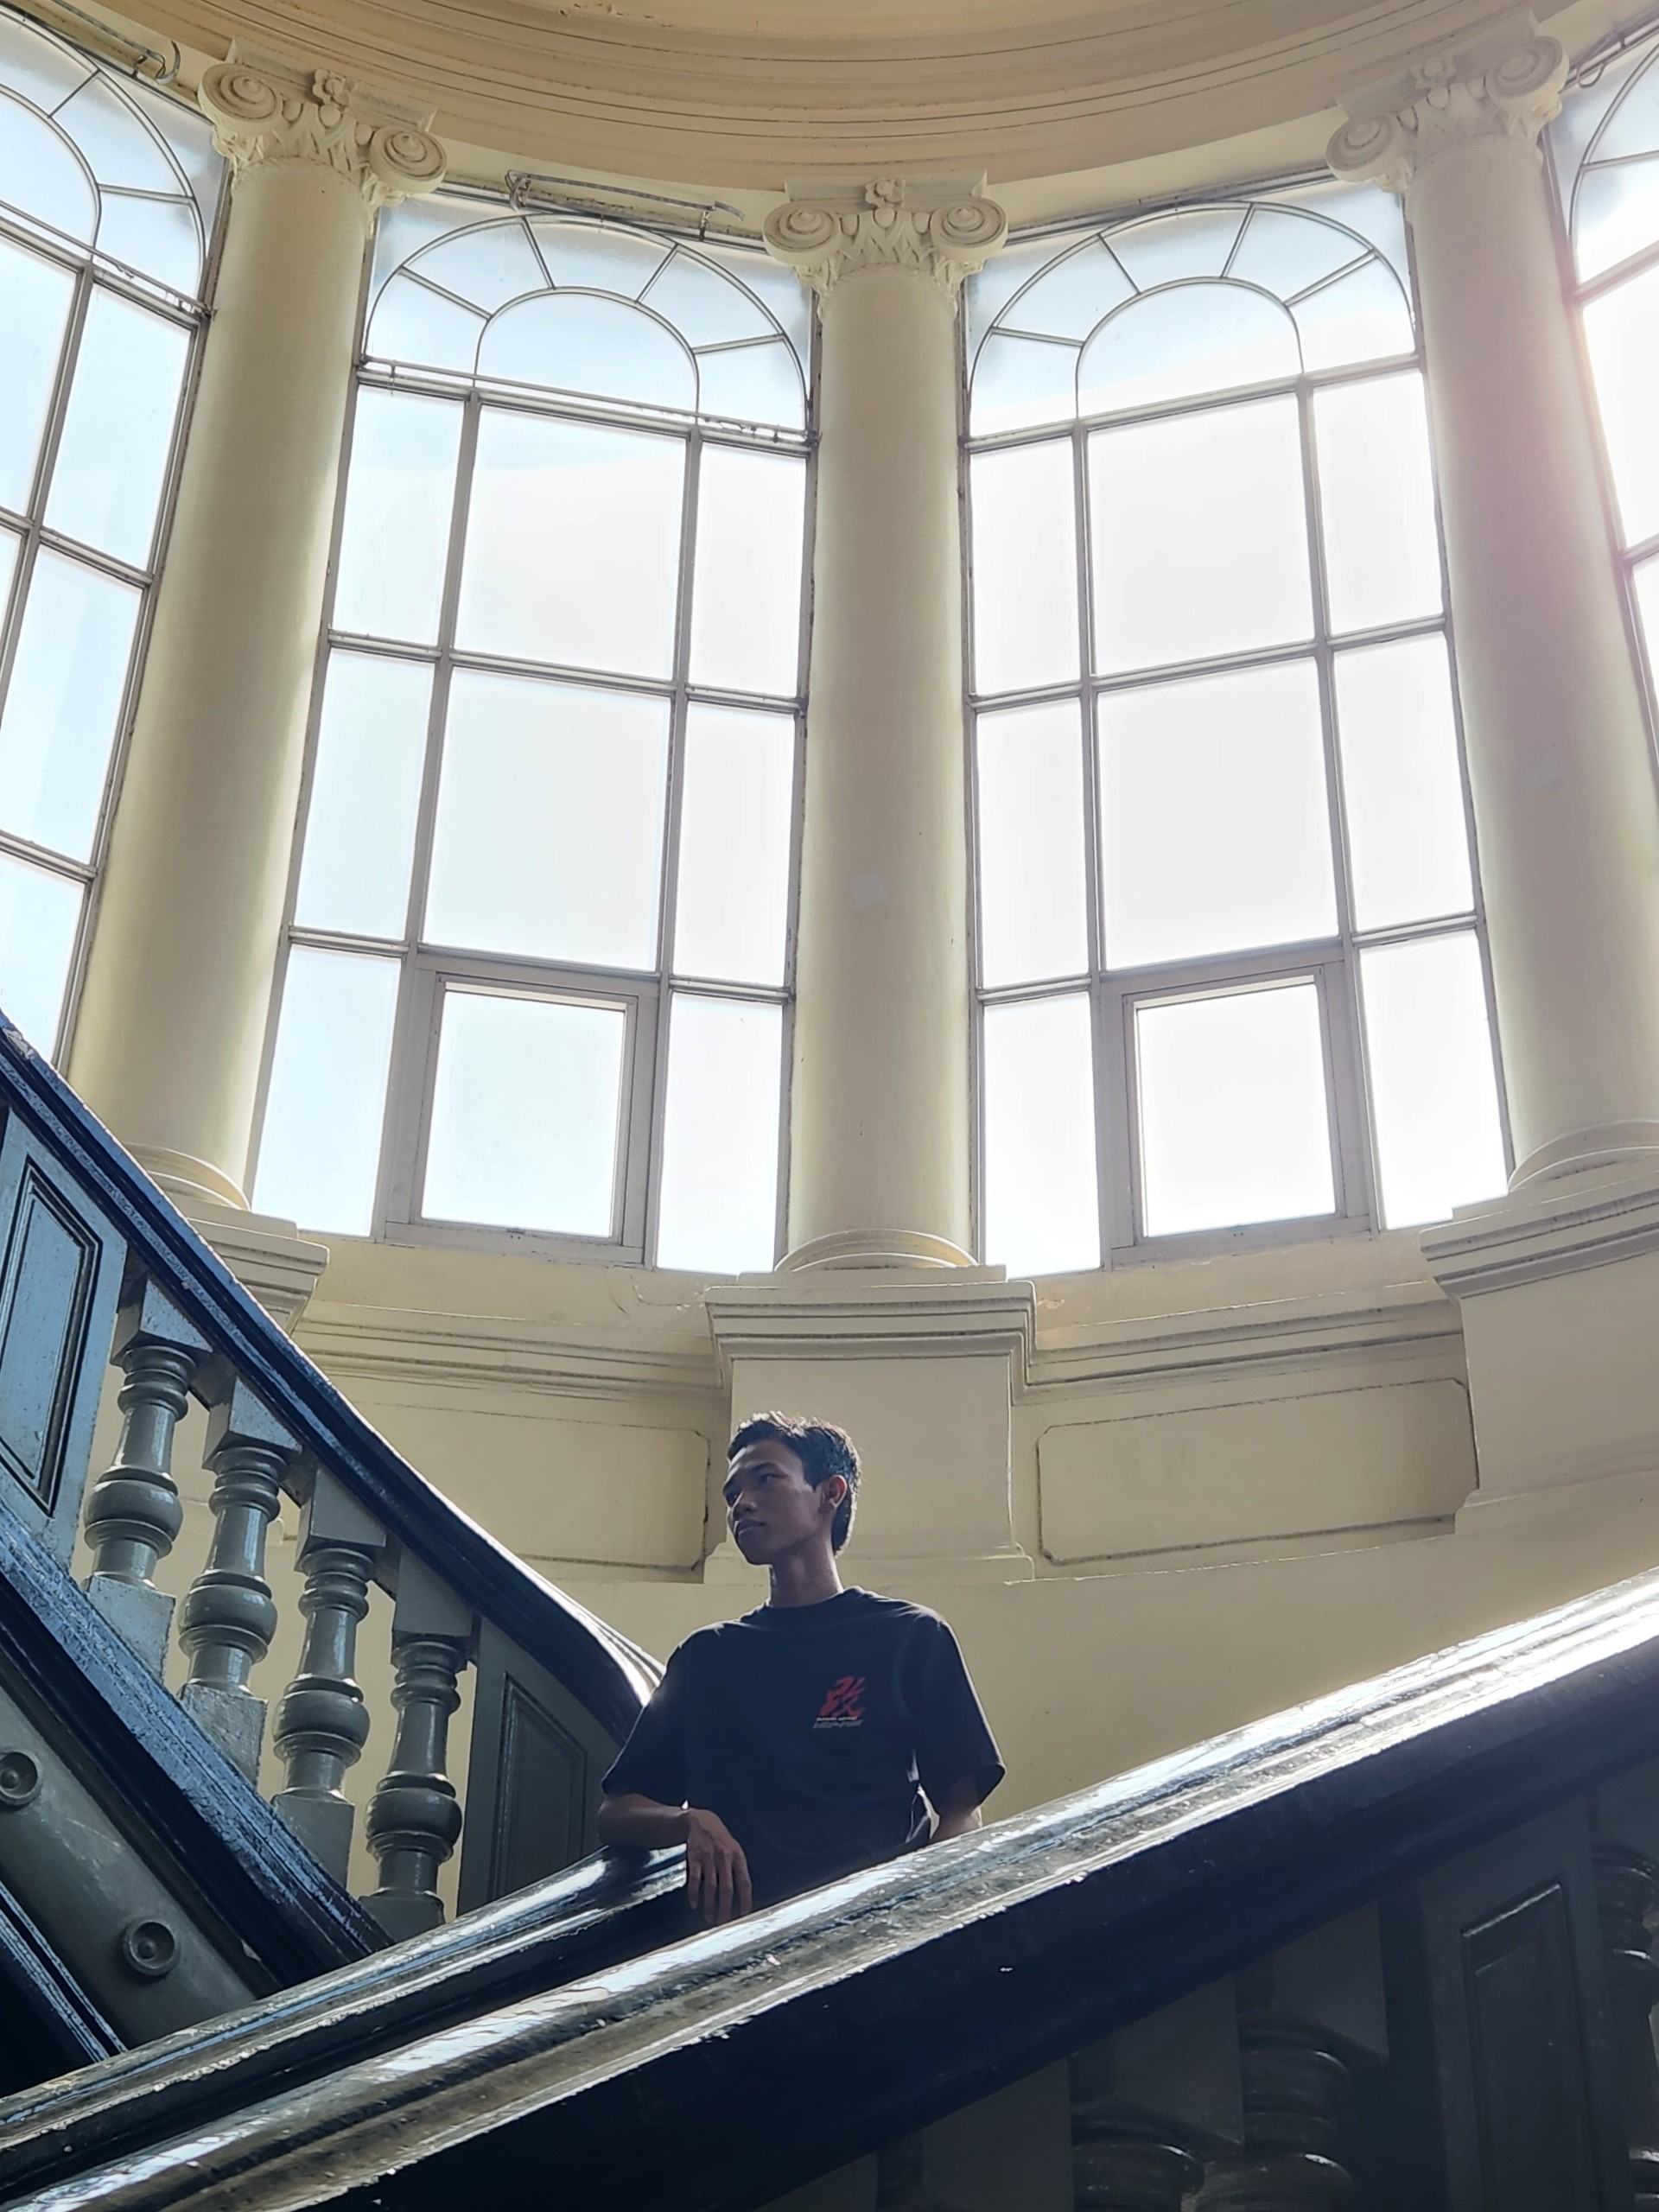



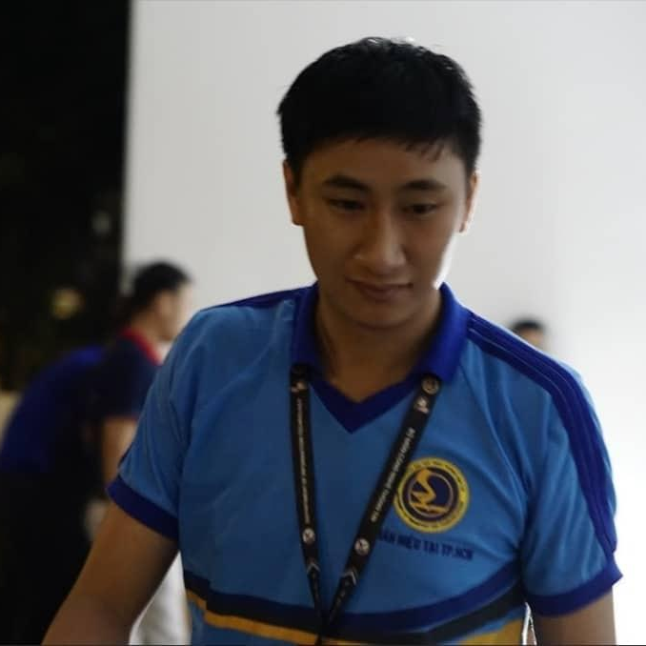



Trần Đức Anh
Vạn Minh Ty
Chu Hồ Hoàng Vy
MSV: 6151071034
MSV: 6151071114
MSV: 6151071118
Nguyễn Hoàng Phát
Trần Thiên Phú
MSV: 6151071082
MSV: 6151071083

Slide 6
02
Mô tả bài toán

Slide 7

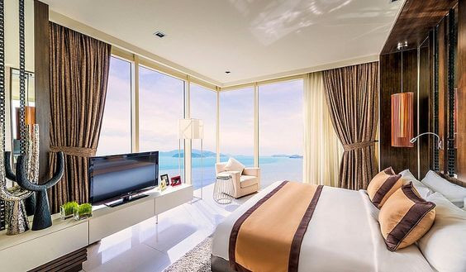
Xây dựng website “quản lý khách sạn” với mục đích chính là ứng dụng được các thuật toán, các công nghệ vào website nhằm giải quyết các nhu cầu của người dùng trong việc quản lí điều hành khách sạn. Hệ thống được xây dựng trên nền tảng ASP.NET MVC.

Slide 8
03
Sơ đồ phân cấp BFD

Slide 9
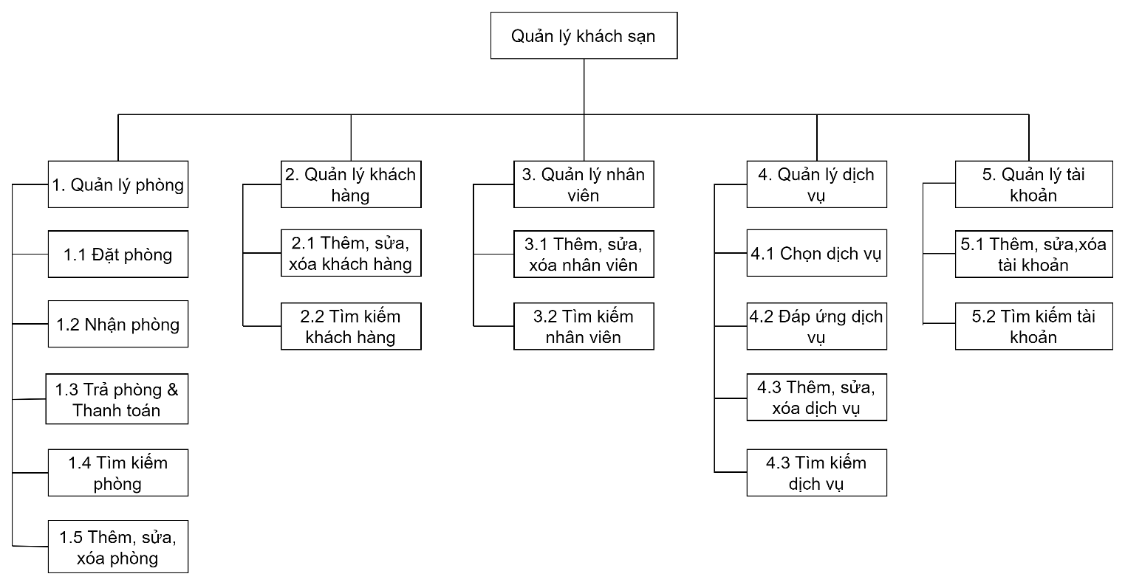

Slide 10
04
Mô hình cơ sở dữ liệu

Slide 11
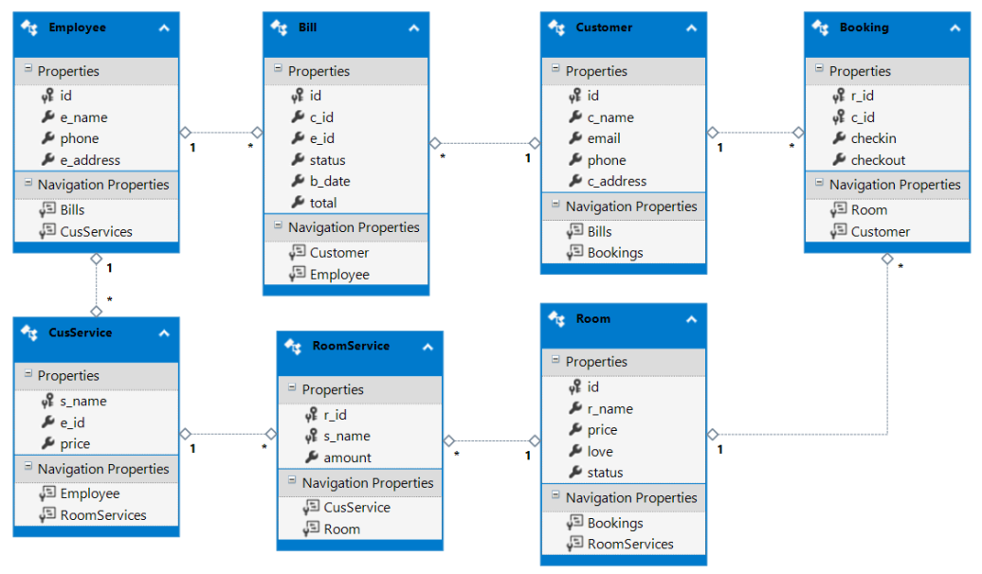

Slide 12
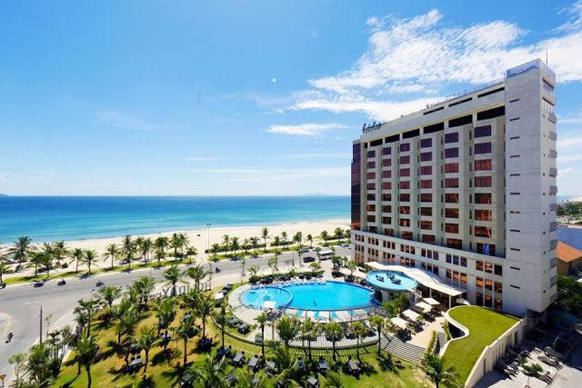
Thanks
Do you have any questions?
Please ask google !!!!
https://lktech.com.vn

